Slide 1
CP1
Bitcoin Sentiment Analysis
AI10기 임규현
5/2/21

Slide 2
Table of Contents
Background
Problem Statement
Data Pipeline
Data Input & Processing
Modeling
Limitations / Improvements

Slide 3
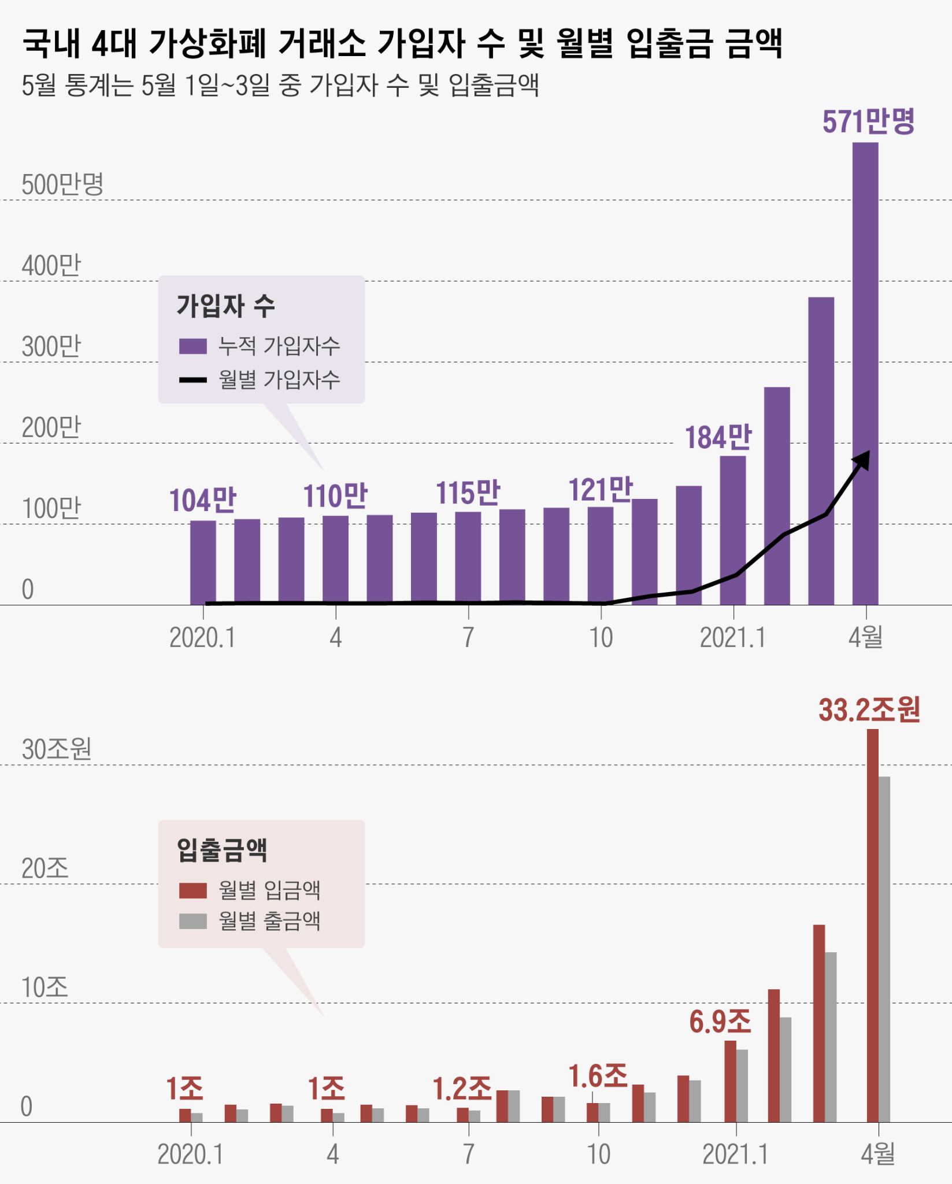
Background
비트코인은 암호화 자산의 나스닥 / 코스피 같은 존재
암호화폐 시장의 40% 를 차지
늘어나는 기관 및 대중의 참여
딥러닝 모델이 비트코인 예측에 적용될 수 있을까?
매매에 대한 기준?
기분, 뉴스, 지인, 차트, 인간지표
인간지표의 숫자화?

Slide 4
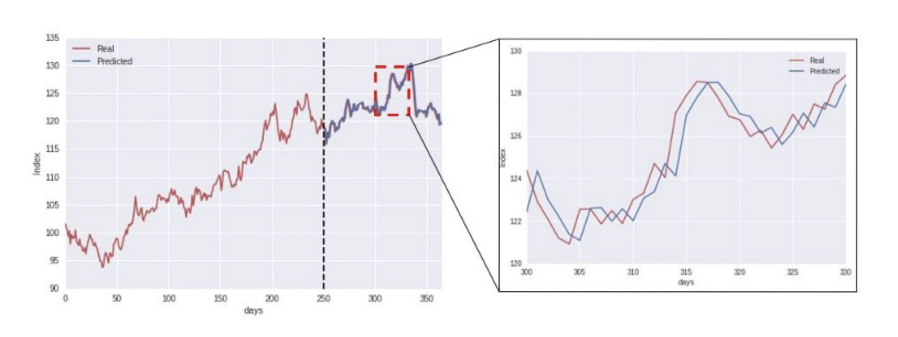
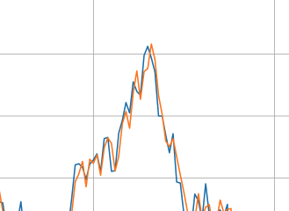
Problem Statement - 1
일반적으로 온라인에서 접할 수 있는 가격 예측 관련 딥러닝 모델들의 문제
돈복사?
Overfitting? 왜? -> Loss 값의 최적화 때문
최적화- 어제의 값이 내일의 값과 같다
제대로 된 딥러닝 모델을 만드는 게 가능할까?

Slide 5
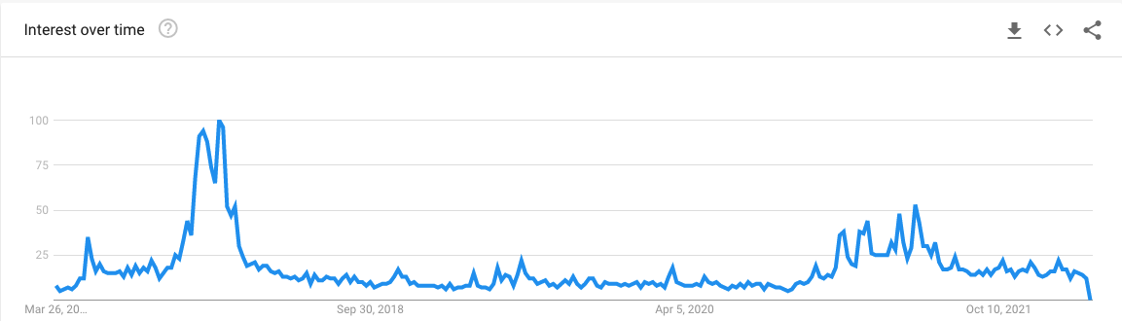
Problem Statement - 2
대안?
Non-stationary -> Stationary Data로의 전환 -> 모델링
내일의 가격이 상방일지 하방일지 예측 (이중분류)
Feature?
Google Trend, 뉴스, 차트, 유동성, Twitter Sentiment Analysis
(+, -)
BTC: $20K
$64K
$69K

Slide 6
Problem Statement - 2
대안?
Non-stationary -> Stationary Data로의 전환 -> 모델링
내일의 가격이 상방일지 하방일지 예측 (이중분류)
Feature?
Google Trend, 뉴스, 차트, 유동성, Twitter Sentiment Analysis
(+, -)
BTC: $20K
$64K
$69K

Slide 7
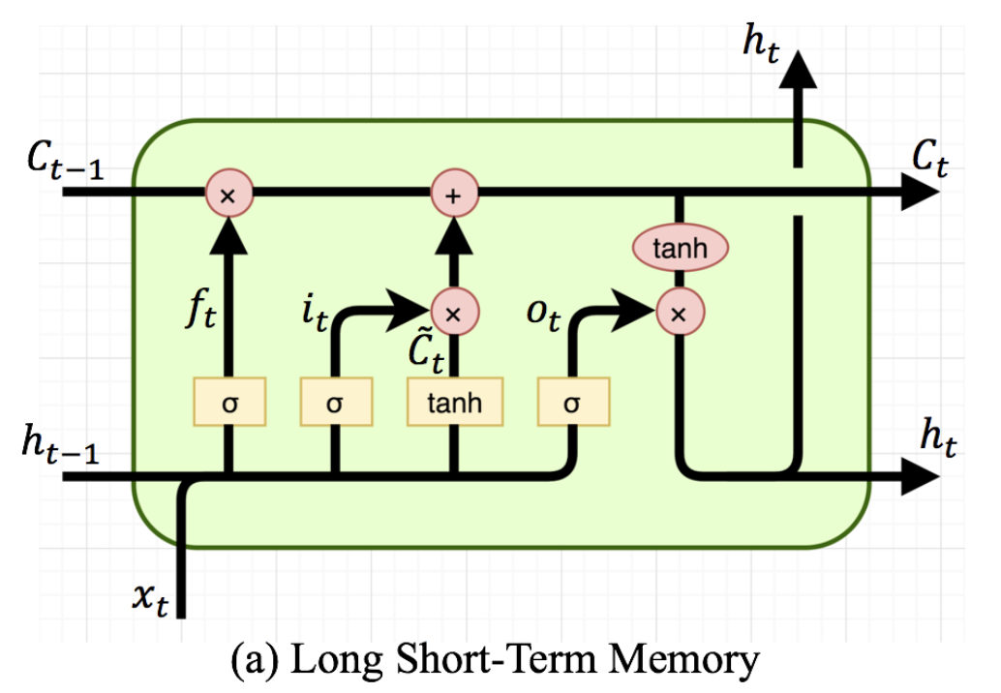


Data Pipeline
데이터 수집
데이터 전처리
모델링
모델 분석 및 검증
서비스 개발

Slide 8
Data Pipeline
데이터 수집
데이터 전처리
모델링
모델 분석 및 검증
서비스 개발

Slide 9
Data Input & Processing - 1
Kaggle의 ‘Bitcoin Tweets’ 데이터 사용
30만개의 트윗 * 트윗에 대한 정보가 있는 13개의 열
Alpha Vantage 의 API를 사용
일별 비트코인 가격 데이터를 받아옴 (시가,저가,종가,거래량)
기간 설정
2021년 2월 ~ 2022년 4월 -> 약 10,000 개의 트위터 데이터로 축소
텍스트 토큰화 후 단어 분포 분석
VADER를 사용한 Sentiment Analysis 적용
Notes:
Stationary? 평균 분산 공분산이 일정한 데이터 -> 예측 모델을 만들기에 더 적합

Slide 10
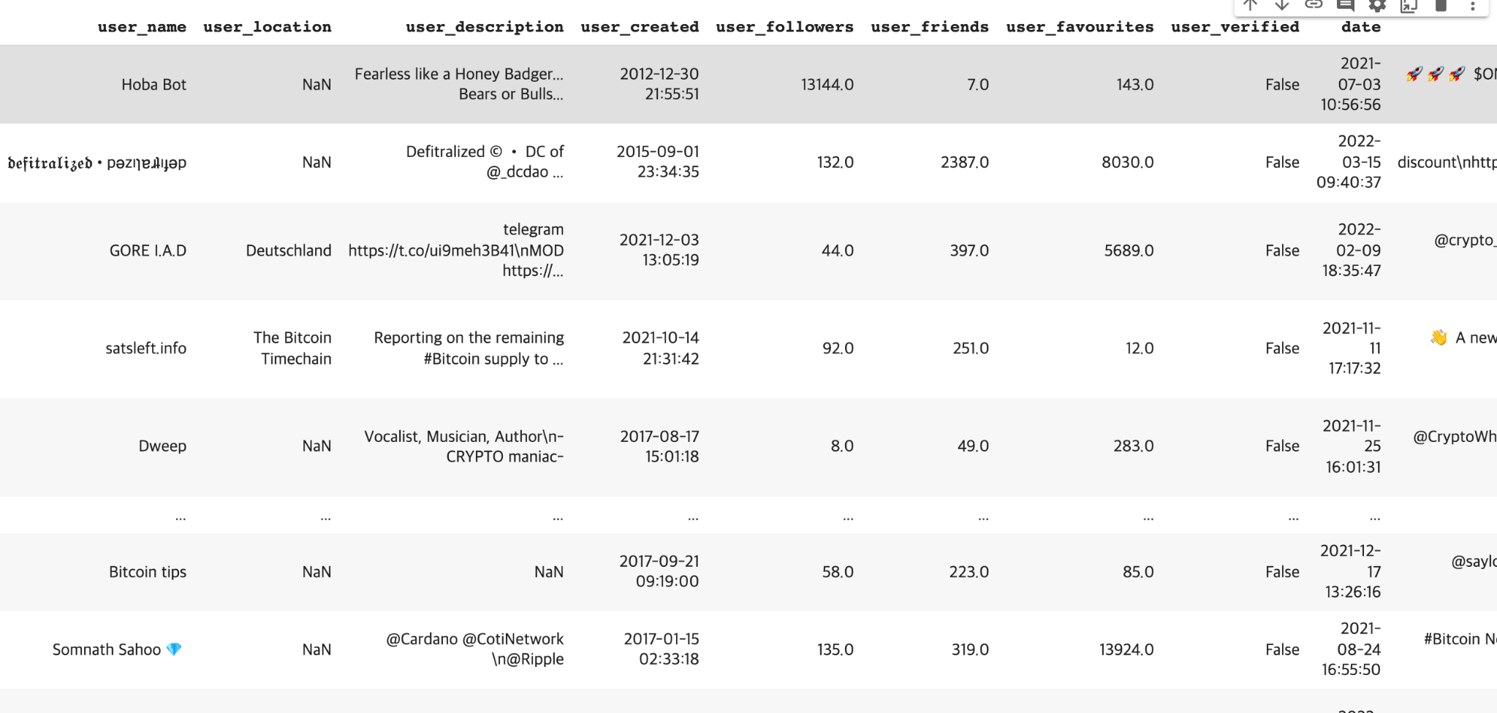
Data Input & Processing - 2

Slide 11
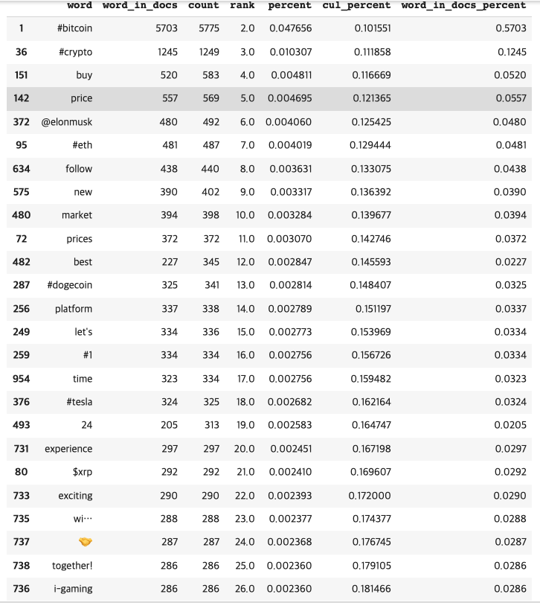
Data Input & Processing - 3
텍스트 토큰화 후 단어 분포 분석
단어 토큰화를 통해 비트코인 관련 트윗에는 어떤 내용들이 많이 언급되는지 파악
불용어처리를 통해 반복적으로 비슷한 단어들을 제거 (e.g. btc, $btc, bitcoins)
Notes:
Stationary? 평균 분산 공분산이 일정한 데이터 -> 예측 모델을 만들기에 더 적합

Slide 12
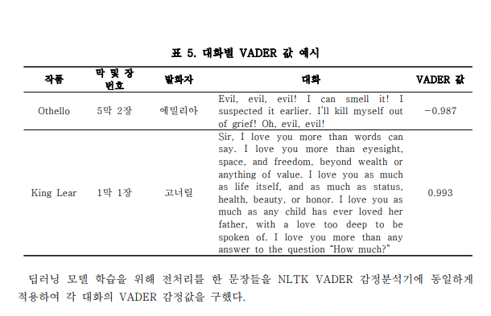
Data Input & Processing - 4
VADER 를 통한 Sentiment Analysis
Natural Language Toolkit (NLTK)에 있는 감성 분석기
단어들을 긍,부,중립으로 분류해줄 수 있음
소셜미디어 분석을 위해 만들어진 분석기
Notes:
Stationary? 평균 분산 공분산이 일정한 데이터 -> 예측 모델을 만들기에 더 적합

Slide 13
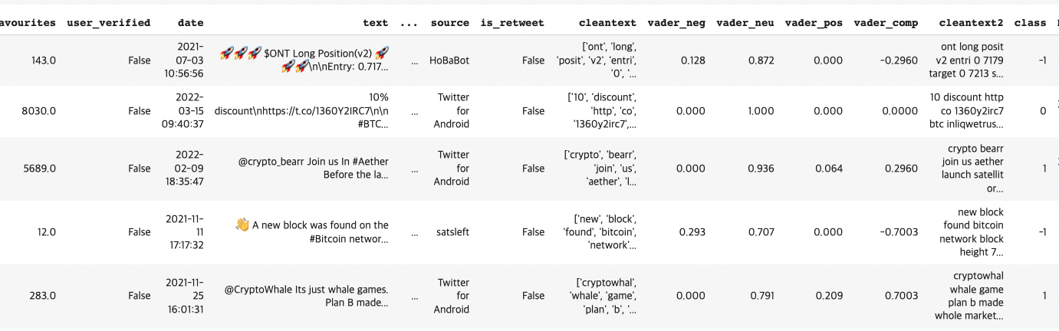
Data Input & Processing - 5
VADER 적용후 데이터
Notes:
Stationary? 평균 분산 공분산이 일정한 데이터 -> 예측 모델을 만들기에 더 적합

Slide 14
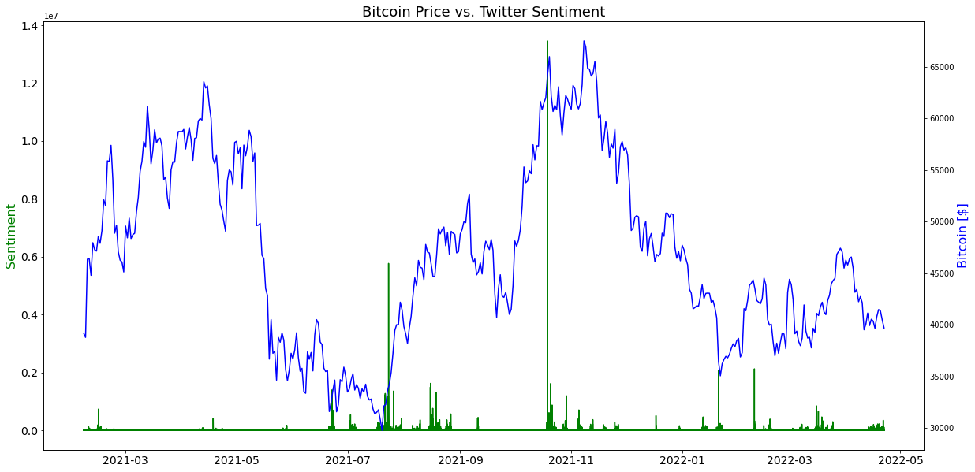
Data Input & Processing - 6
비트코인 가격 vs. 트위터 반응
Notes:
Stationary? 평균 분산 공분산이 일정한 데이터 -> 예측 모델을 만들기에 더 적합

Slide 15
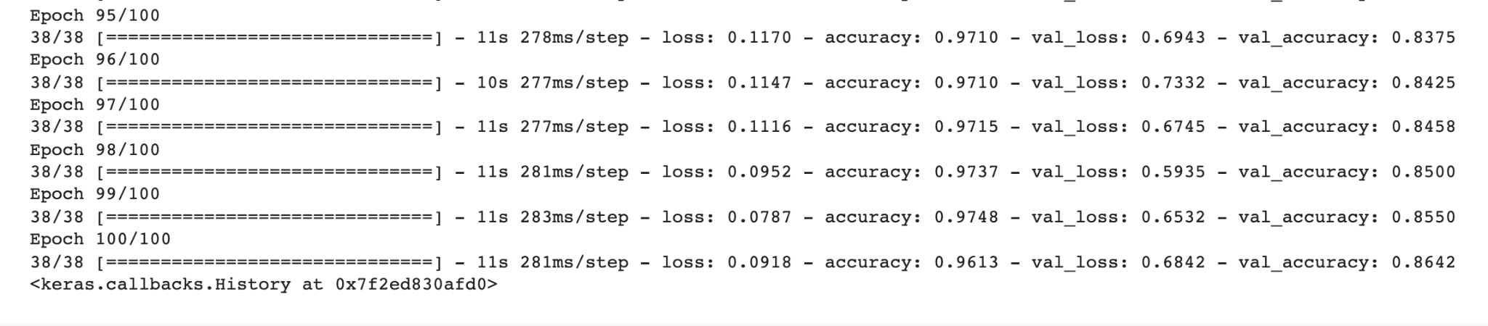

Modeling - 1
Sentiment 예측 모델
다중분류 문제로 접근 (Activation= Softmax, Loss=’categorical_crossentropy’)
데이터 레이블링 - 긍정:1, 중립:0, 부정: -1
Sentiment 계수와 가격과의 상관관계가 성립이 된다면 결과의 신뢰도가 높을 것으로 예상
LSTM
Notes:
Stationary? 평균 분산 공분산이 일정한 데이터 -> 예측 모델을 만들기에 더 적합

Slide 16
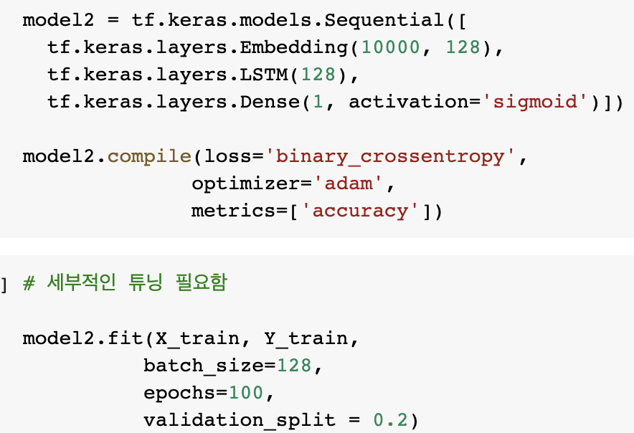
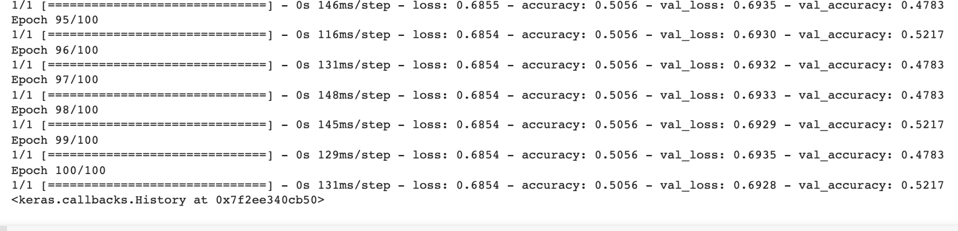

Modeling - 2
Sentiment Analysis Score를 통한 비트코인 방향성 예측
LSTM 사용
이중분류 문제로 접근 (Activation= Sigmoid, Loss=’binary_crossentropy’)
Notes:
Stationary? 평균 분산 공분산이 일정한 데이터 -> 예측 모델을 만들기에 더 적합

Slide 17
Modeling - 3
DL을 통해 시장 참여자들의 Sentiment(감성) 예측은 꽤나 높은 정확도를 보인다
현재 모델을 기준으로 봤을 때 Sentiment의 비트코인에 대한 예측력은 높지 않은 수준
사실상 홀짝 혹은 찍기
하지만 Sentiment vs. Price 그래프를 보았을 때
긍정적이든 부정적이든 많은 Sentiment는 높은 가격 변동성으로 이어짐
변동성에 익숙하지 않은 사람들은 레버리지를 줄이는 게 멘탈관리에 좋을 것으로 판단
Notes:
Stationary? 평균 분산 공분산이 일정한 데이터 -> 예측 모델을 만들기에 더 적합

Slide 18
Limitations / 아쉬운 점
Improvements
하고자 하는 건 많았으나 구현하는데 어려움이 있었음 (서비스 개발 - DASH)
DL 모델 성능 개선
하이퍼파라미터 튜닝
Sentiment ~ 가격/가격 방향 관계에 대한 수치화
Vader 외 다른 Sentiment Analysis 도구?
Sentiment 기반 가격 예측 모델
종합적인 DL 모델 만들기
트위터 외(뉴스 기사 등) Sentiment 분석

